Slide 1
学生手册
一、学生申报课题
二、学生选题
三、如何修改题目
四、提交文献综述、开题报告及任务书、中期检查、指导记录、毕业论文（设计）
五、查看答辩组、成绩
六、个人信息维护

Slide 2
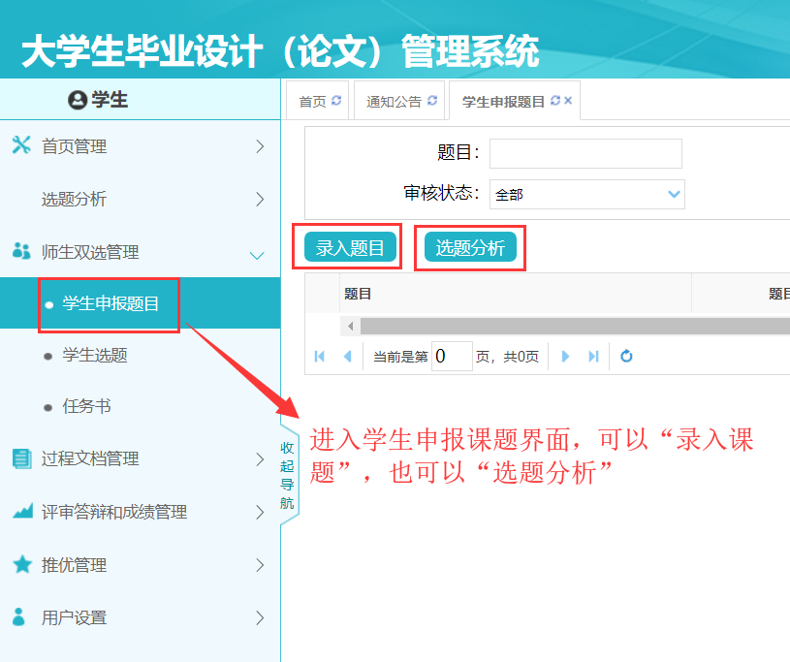
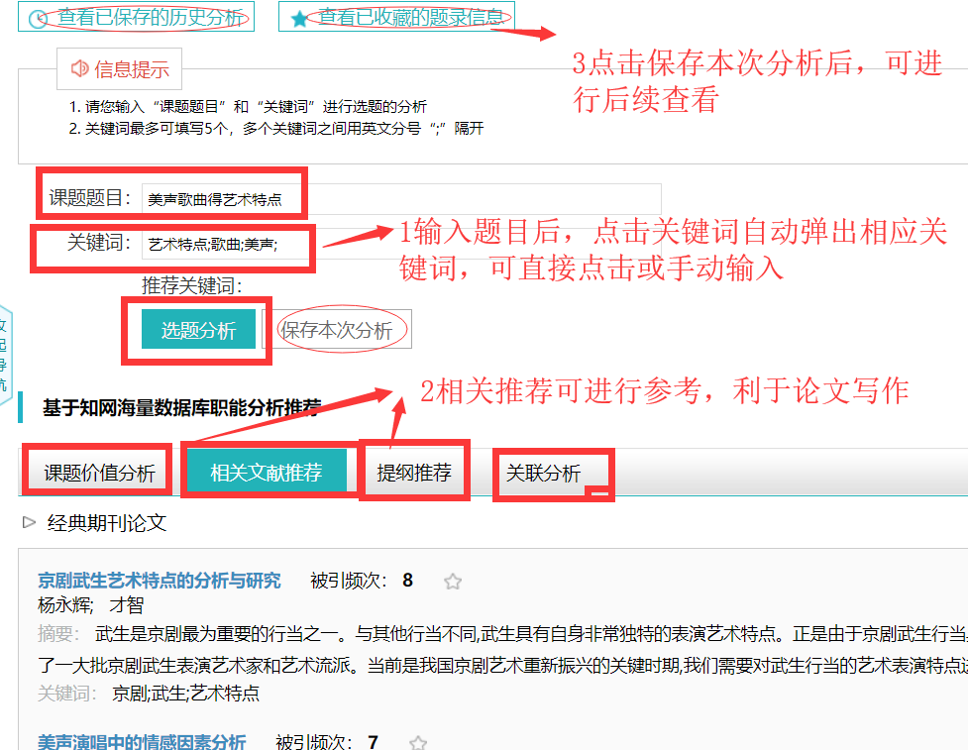
一、学生申报课题

Slide 3
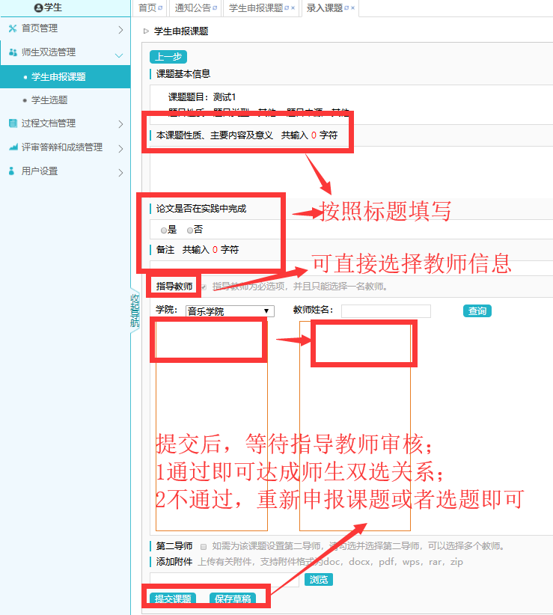
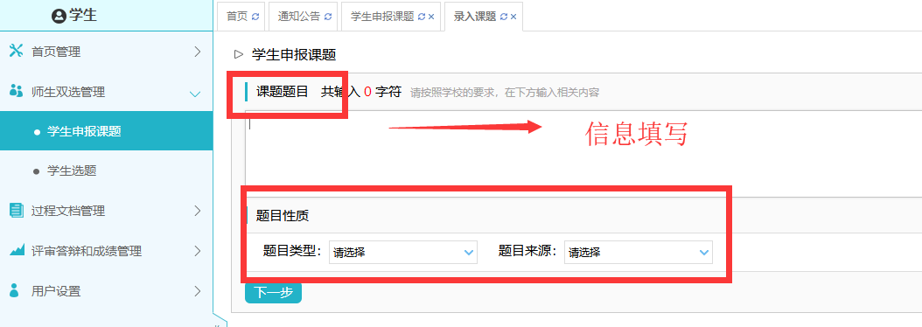
一、学生申报课题
提交后等待指导教师审核、专业负责人审核通过后，即可达成师生双选关系

Slide 4
二、学生选题

Slide 5
三、如何修改题目
如果是学生申报的课题，想修改题目…
第一步：按如上操作，点“申请修改课题”;
第二步见下页

Slide 6
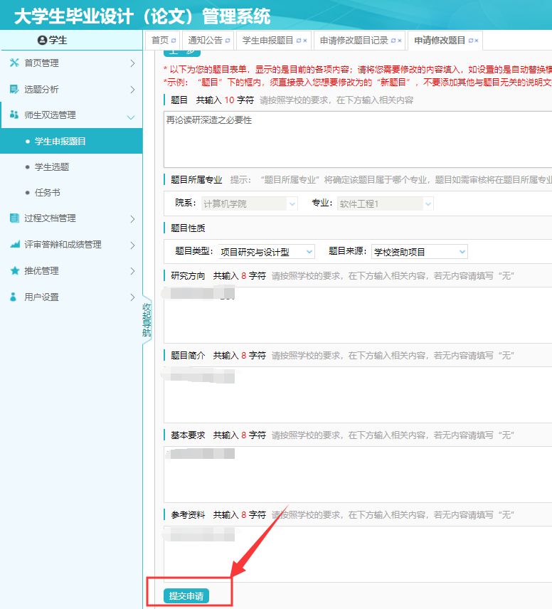
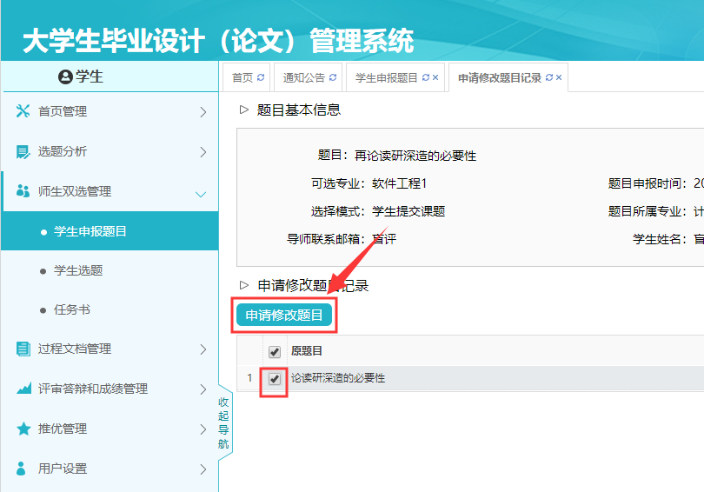
三、如何修改题目
第二步：勾选对应题目，点”申请修改题目”；
第三步：填写修改理由，输入正确的题目信息，点击“提交申请”即可。
如果是老师申报的课题，由老师修改题目。

Slide 7
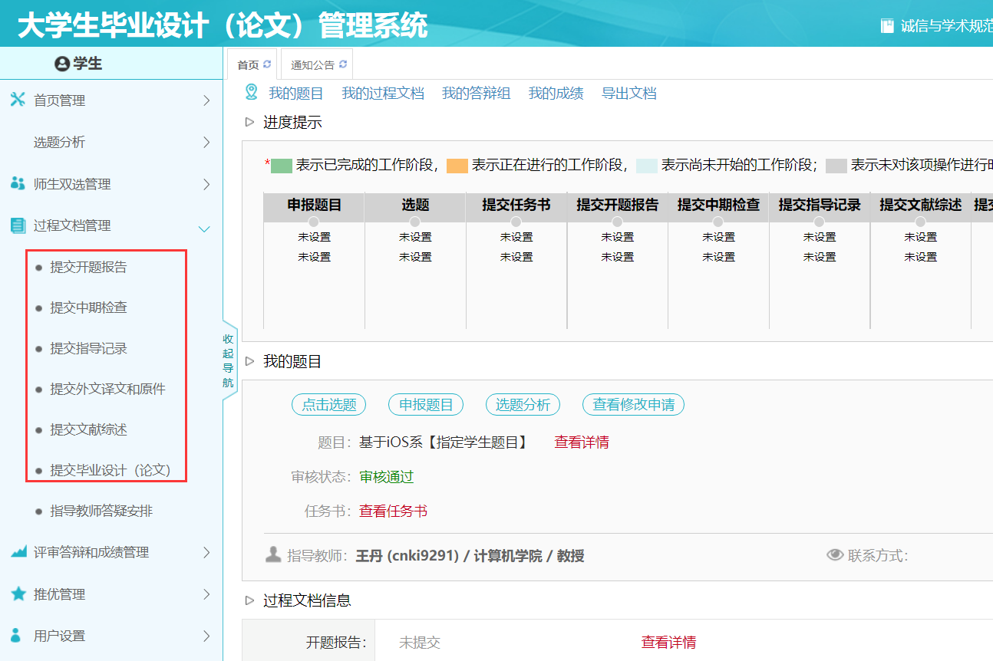
四、提交文献综述、开题报告及任务书、中期检查、指导记录、毕业论文（设计）
1学生提交文献综述、开题报告及任务书等过程文档，指导教师审核；可根据留言进行修改；
2提交毕业设计（论文）；
3详细界面见左边导航栏“过程文档管理”，上图仅供参考。

Slide 8
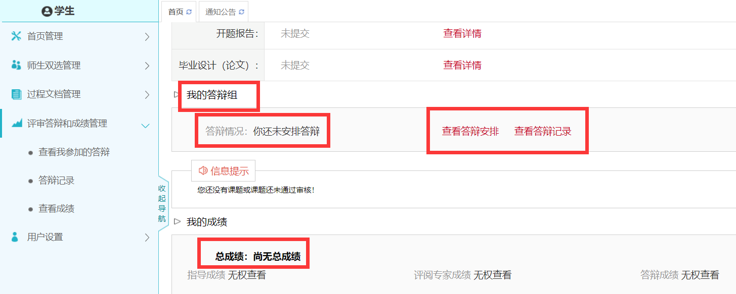
五、查看答辩组、成绩

Slide 9
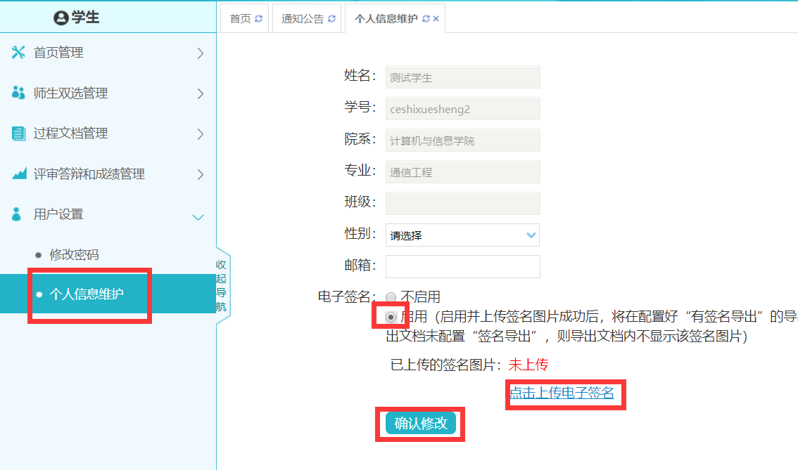
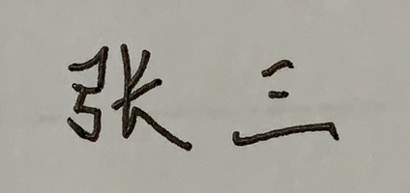
六、个人信息维护
电子签名制作方法
第1步：在白纸上手写签名，使用全能扫描王或者美图秀秀等软件，对签名图片进行拍照剪裁。
（注意：裁剪需要将四周留有空白（见下图），否则上传后签名会很大，不美观）
第2步：将图片调成“黑白效果”，并亮度调高，显示效果尽可能达到下图效果。
第3步：使用电脑的画图软件打开图片，将像素进行调整。
（签名图片支持jpg、png、gif、bmp格式。尺寸要求：宽度为：100~200像素范围内；高度为：50~100像素范围内。）

